Slide 1
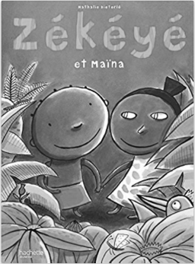
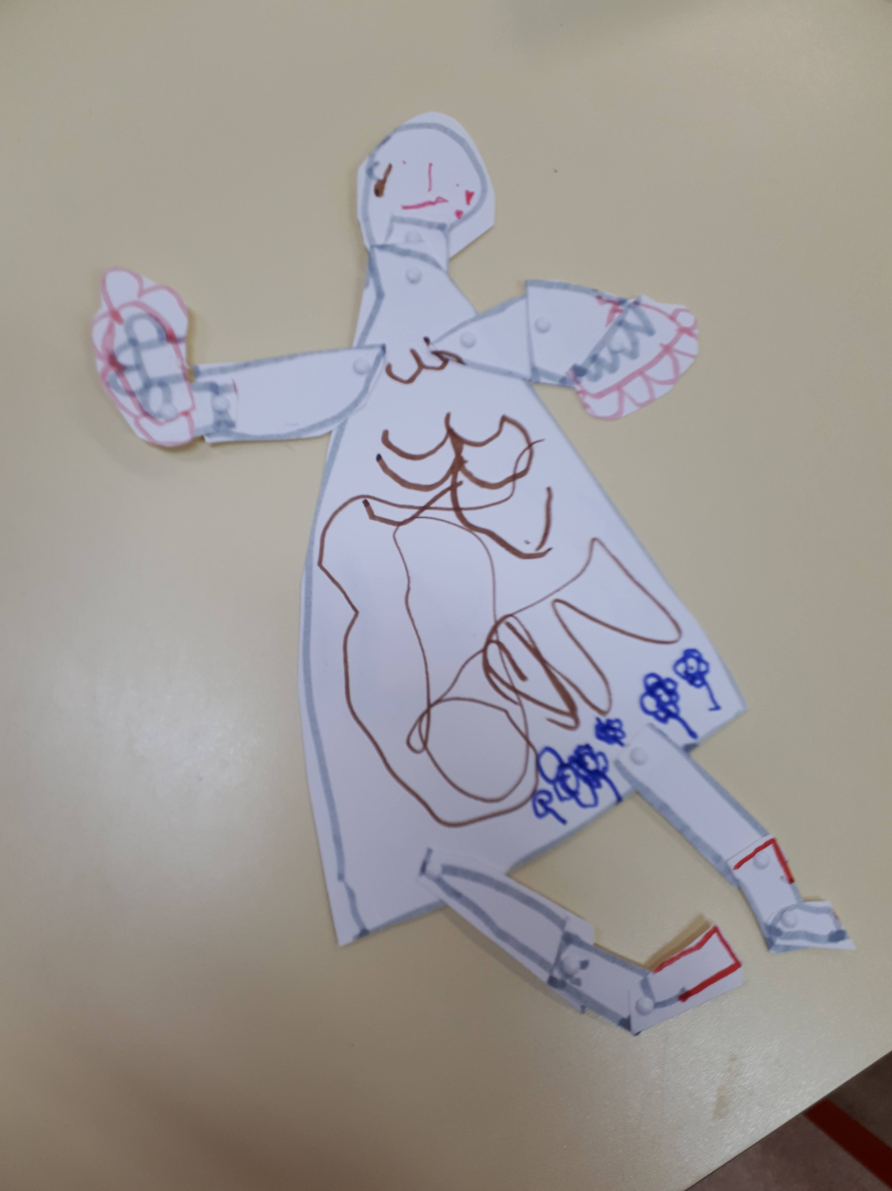
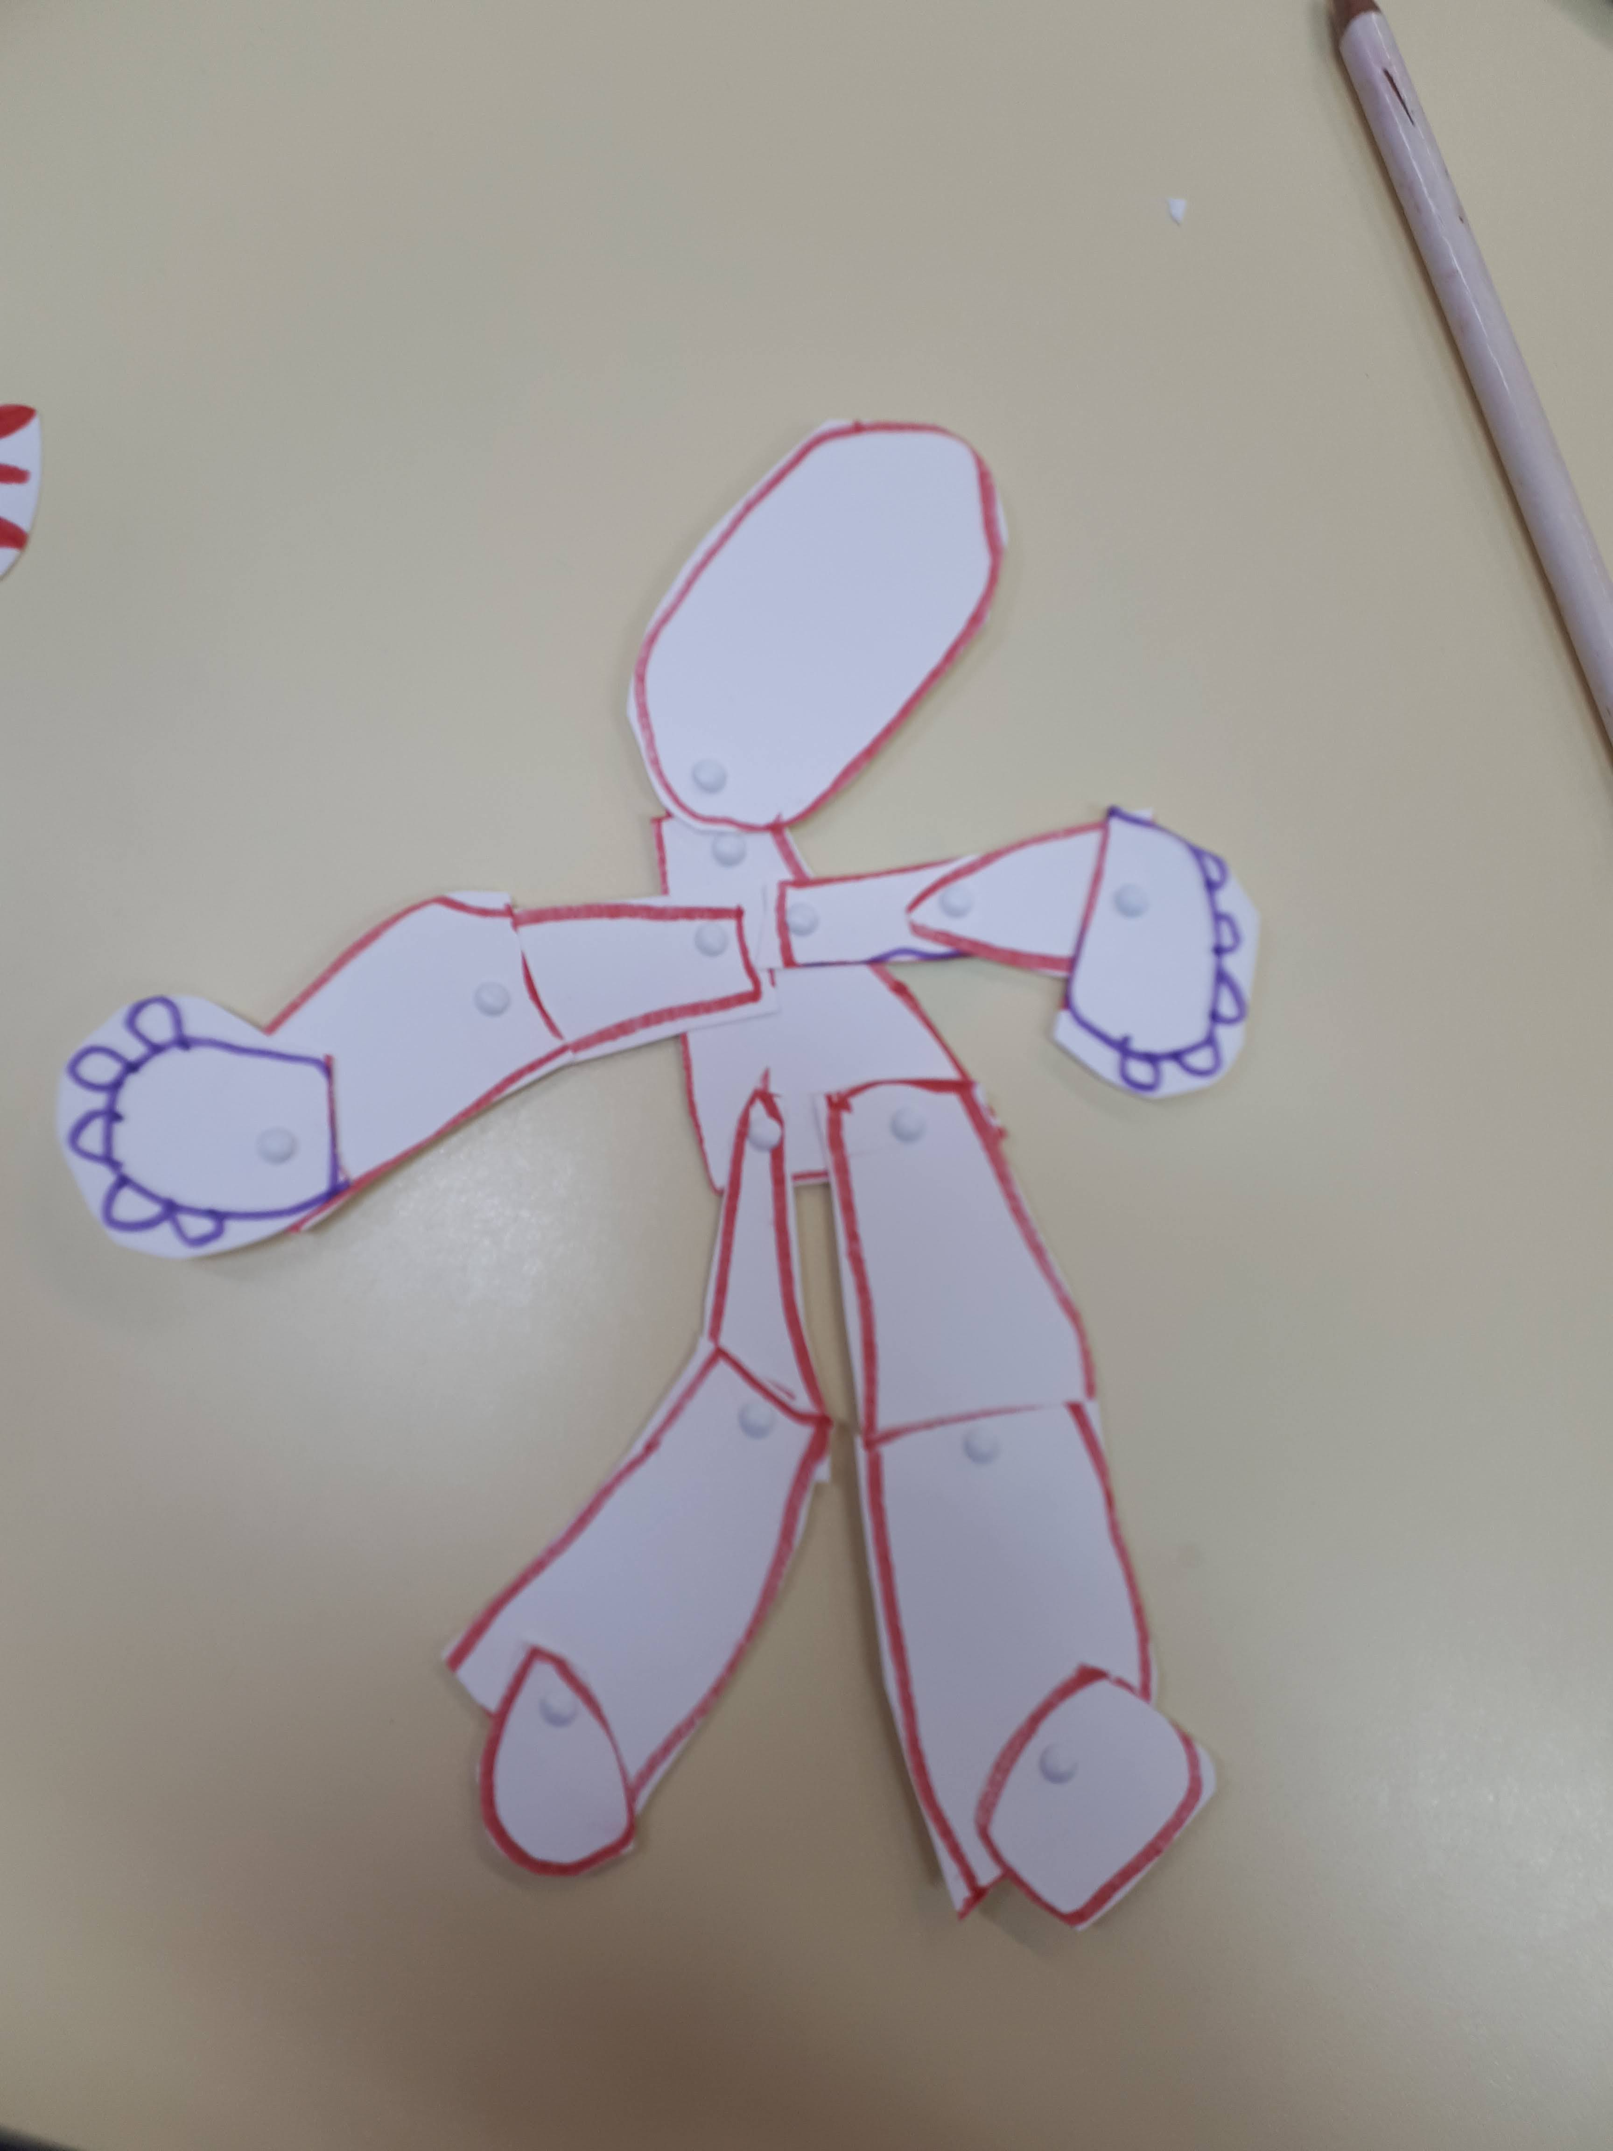
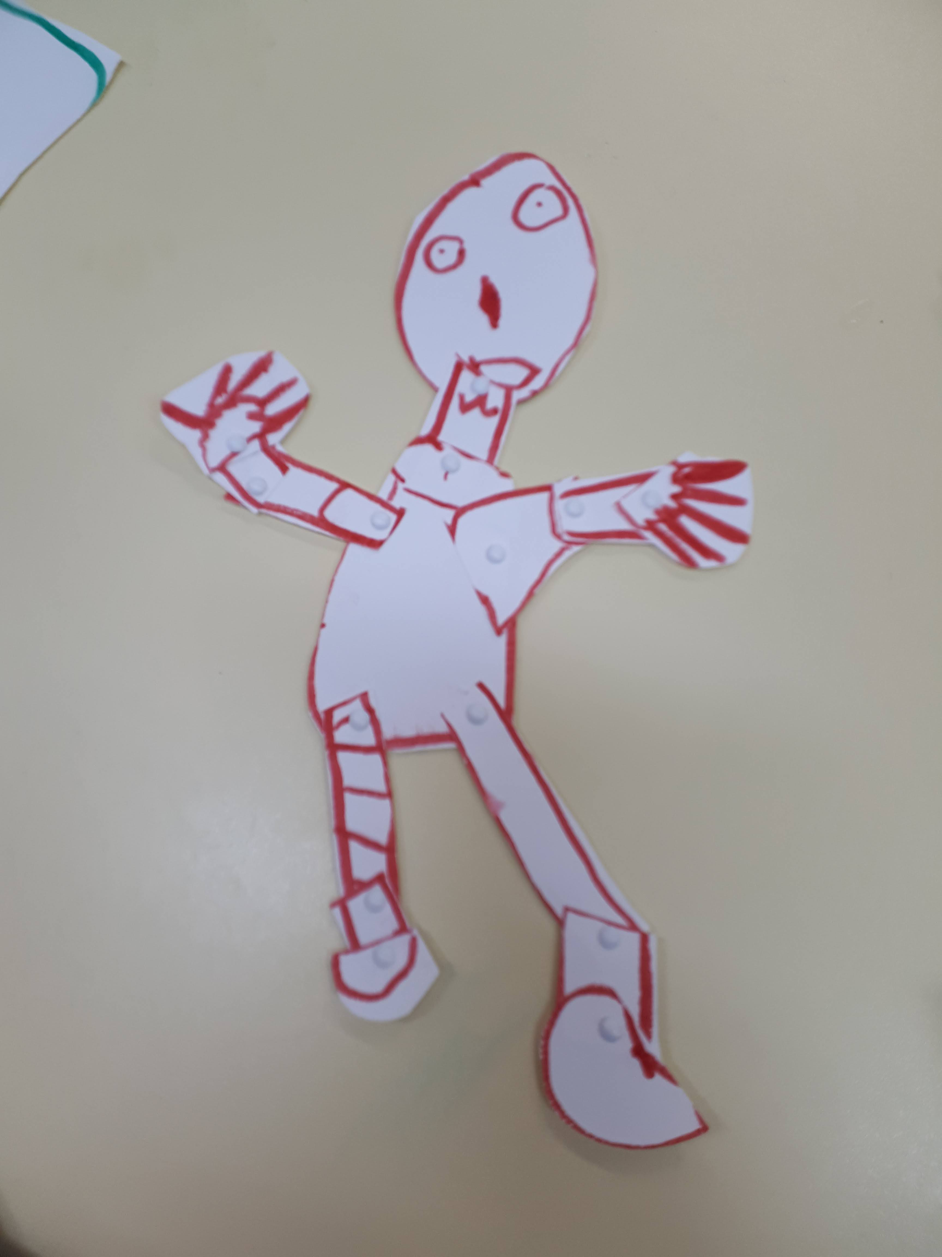
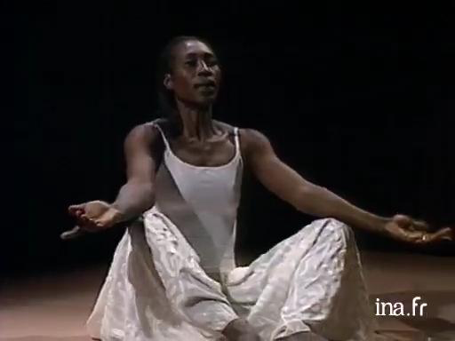
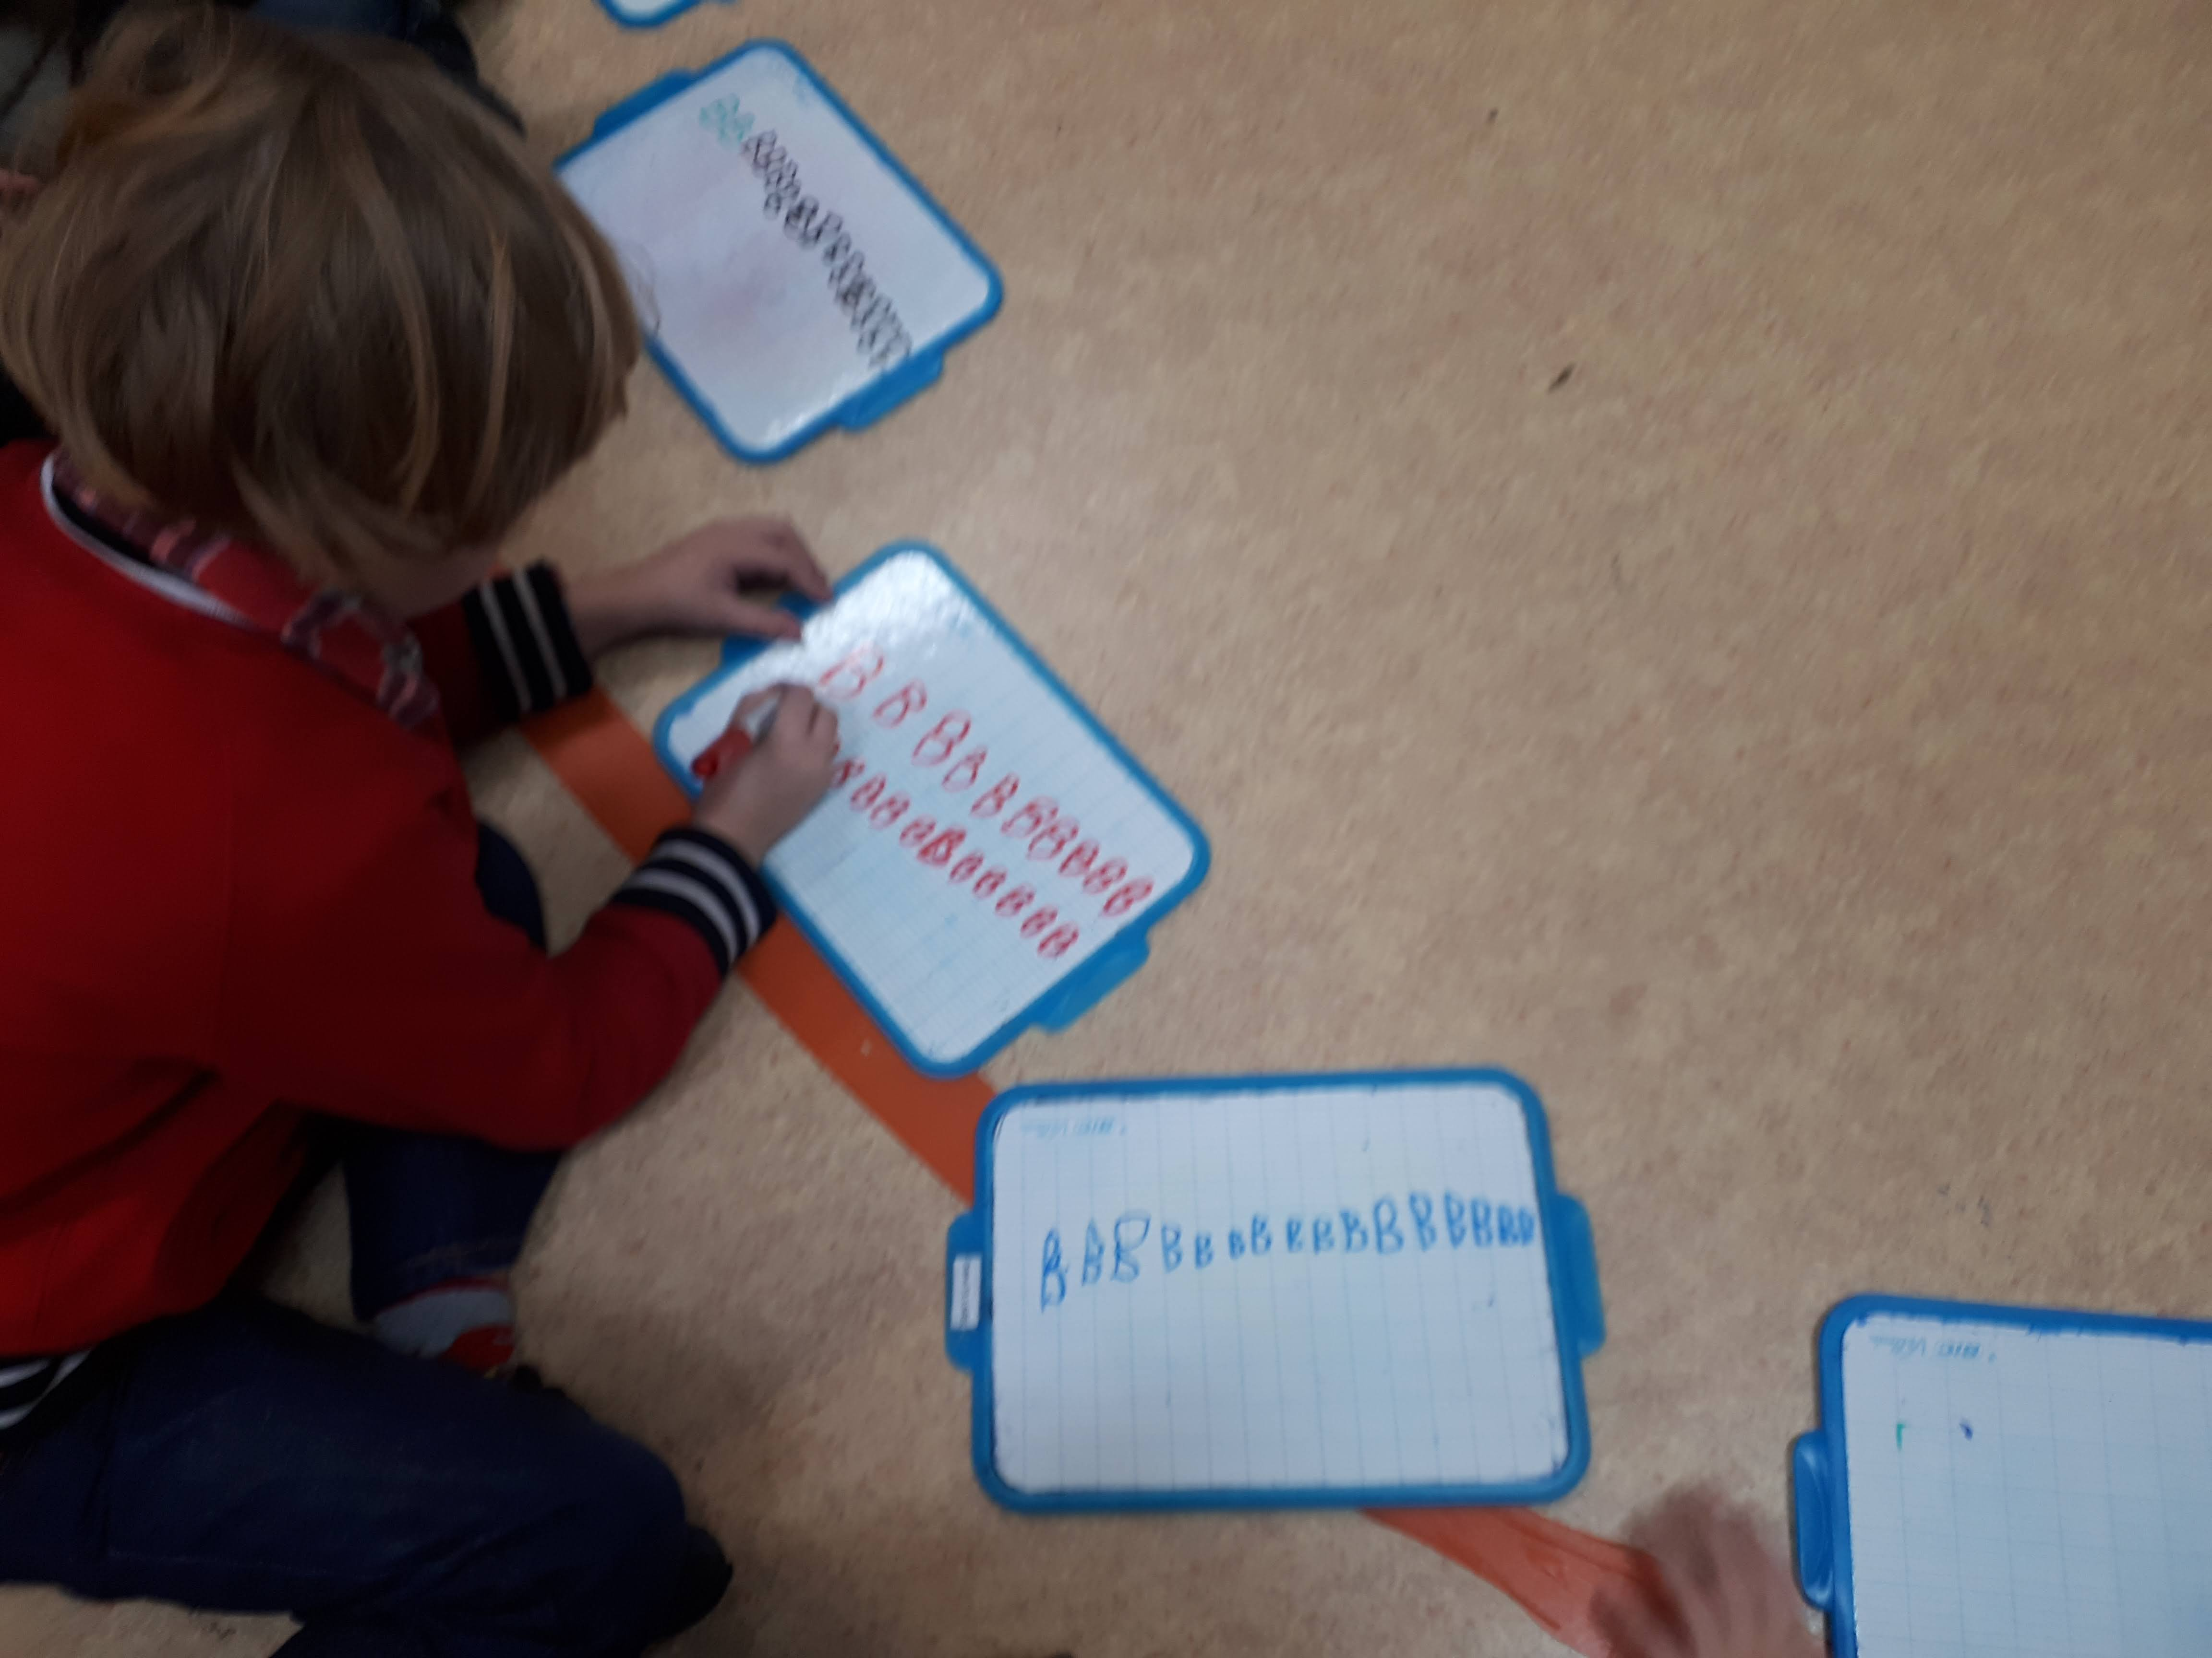
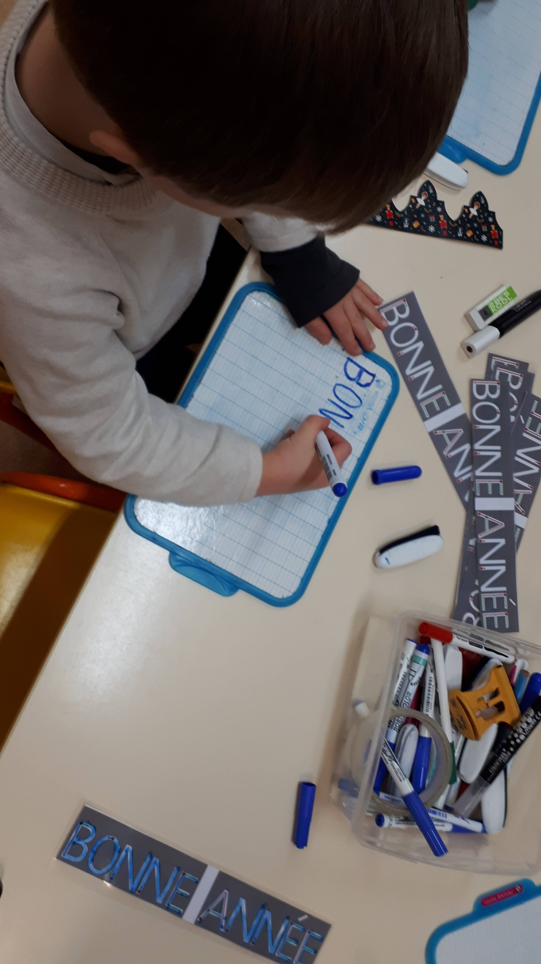
semaine du 11 Janvier 2021
Pour faire de la danse sans voir, je dois connaître mon corps
J'apprends à fabriquer un pantin
PERIODE 3 : Janvier/Février
Agir, s'exprimer, comprendre à travers l' activité physique
Je dessine
Je découpe
(seul ou avec un adulte)
Je réassemble
Ici et ailleurs, nos corps sont différents
Notre livre de la semaine
A qui sont ces yeux dans les fourrés ?
A des singes hurleurs ?
Aux chats-tigres rageurs ?
Non, non, non ce sont les yeux des enfants du village, les enfants du village qui jouent à se cacher.
Nous nous inspirons de la danseuse Germaine Acogny
J'apprends à improviser une danse les yeux bandés
Pour faire la carte de nouvel an
J’adapte mon geste

Slide 2
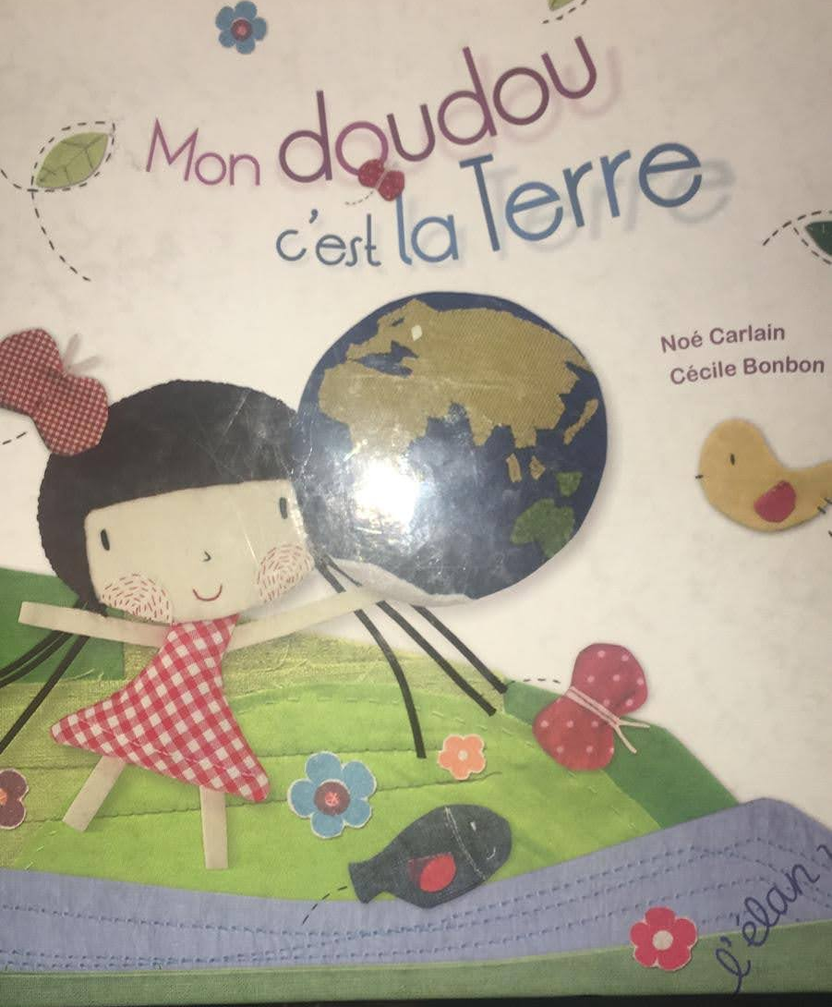
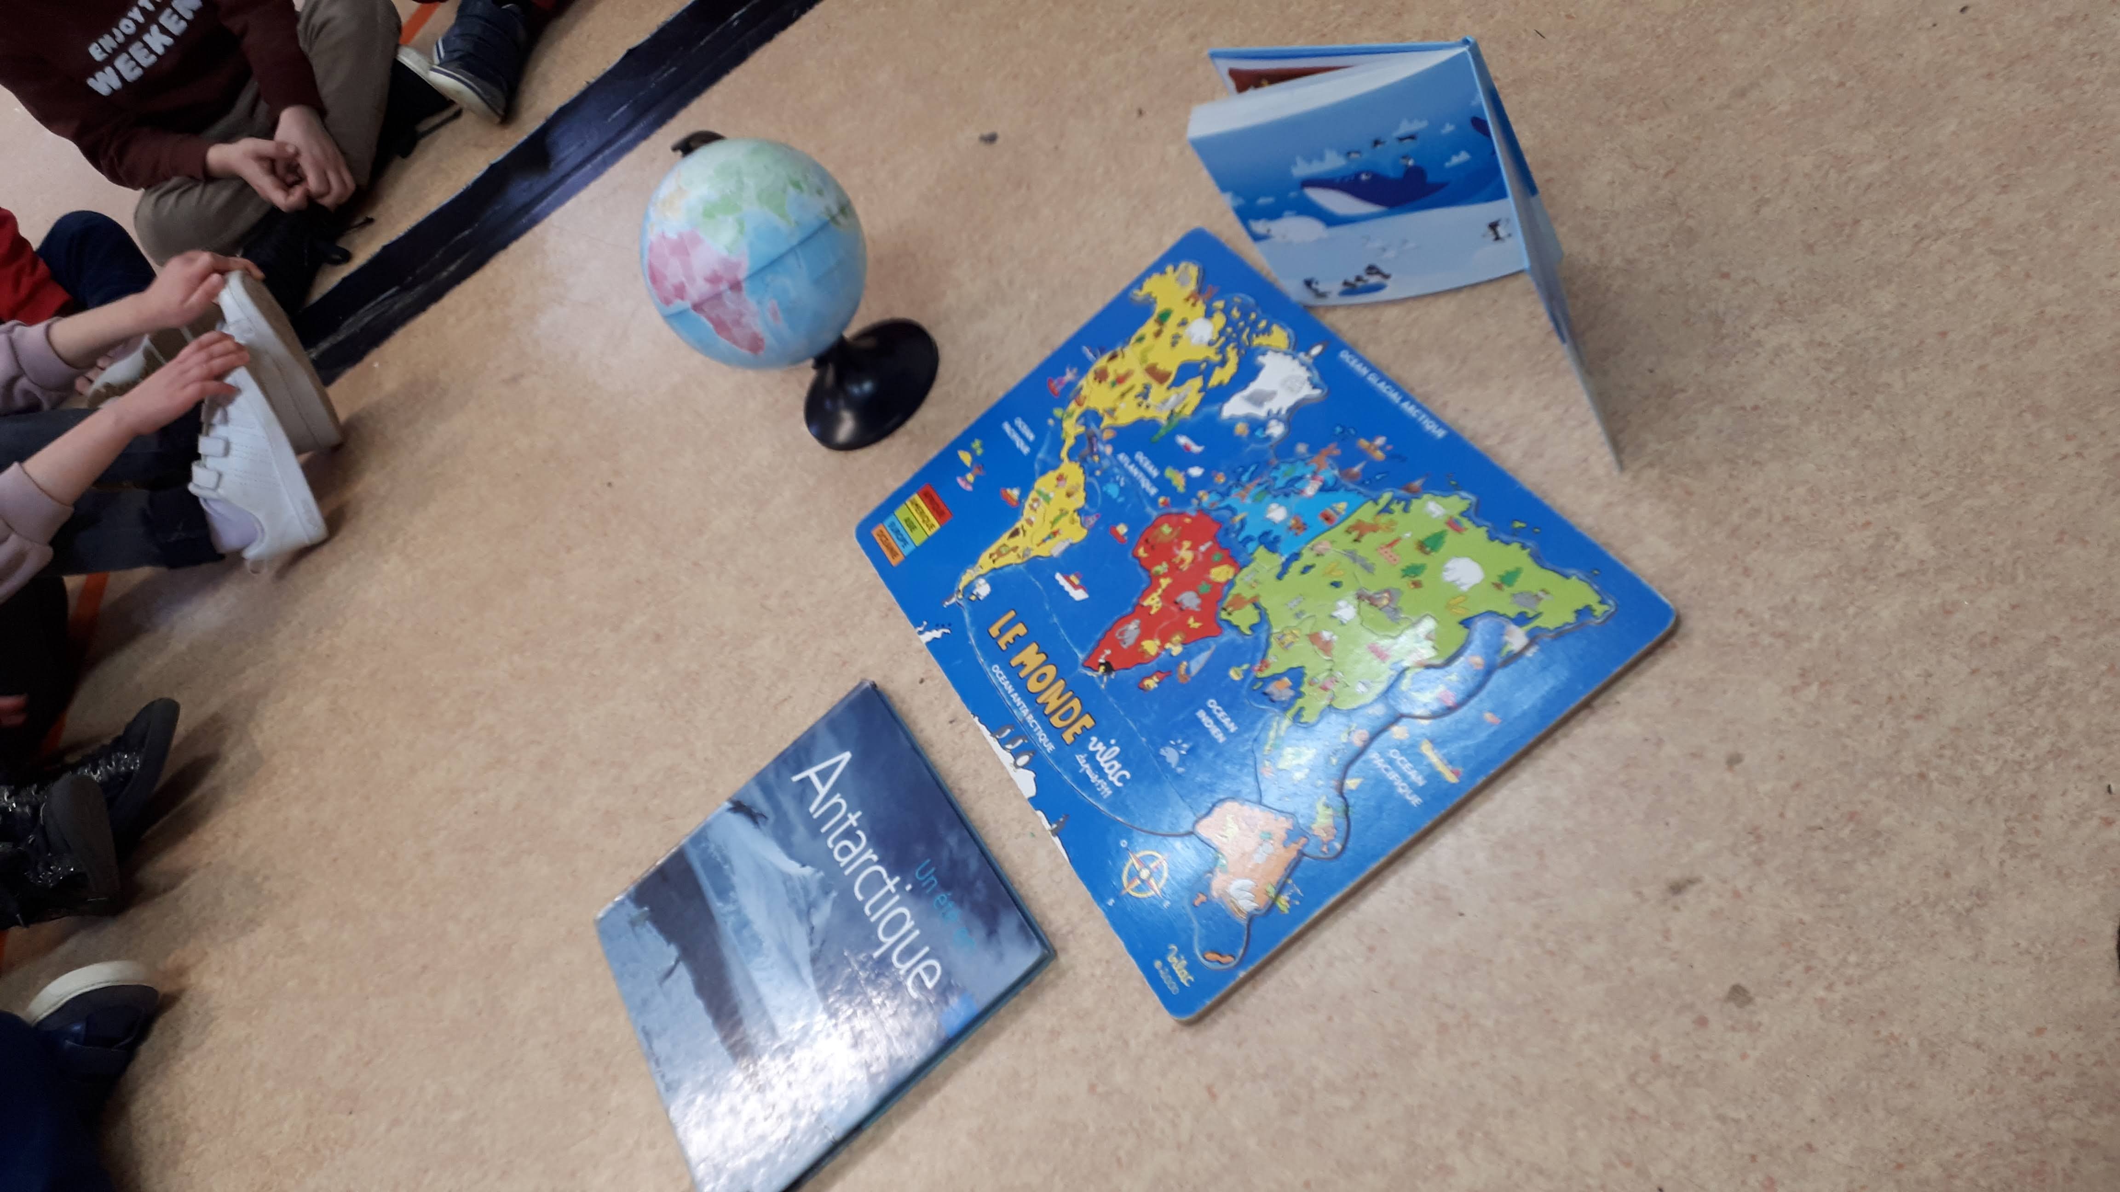
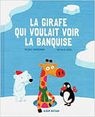
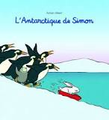
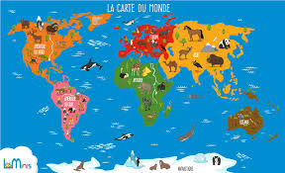
Commencer à adopter une attitude responsable en matière de respect des lieux et de protection du vivant.
A travers un des nouveaux projets de la période

Slide 3
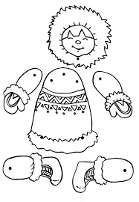
semaine du 11 Janvier 2021
Pour faire de la danse sans voir, je dois connaître mon corps
J'apprends à fabriquer un pantin
PERIODE 3 : Janvier/Février
Agir, s'exprimer, comprendre à travers l' activité physique
Ici et ailleurs, nos corps sont différents
J’assemble et je décore mon pantin
Notre livre de la semaine
A qui sont ces yeux dans les fourrés ?
A des singes hurleurs ?
Aux chats-tigres rageurs ?
Non, non, non ce sont les yeux des enfants du village, les enfants du village qui jouent à se cacher.
Nous nous inspirons de la danseuse Germaine Acogny
J'apprends à improviser une danse les yeux bandés
Pour faire de la danse sans voir, je dois connaître mon corps
J'apprends le vocabulaire du corps
Je joue au jeu de kim avec des affichettes du corps humain
Tous les jours je fais du yoga
J'apprends le vocabulaire du corps

Slide 4
Commencer à adopter une attitude responsable en matière de respect des lieux et de protection du vivant.
A travers un des nouveaux projets de la période

